Slide 1










零死角玩转STM32
FSMC—扩展外部SRAM
淘宝：fire-stm32.taobao.com
论坛： www.firebbs.cn
扫描进入淘宝店铺

Slide 2
主讲内容
01
SRAM控制原理
02
STM32的FSMC特性及架构
03
FSMC控制SRAM的相关结构体
04
FSMC—扩展外部SRAM实验
参考资料:《零死角玩转STM32》
“FSMC—扩展外部SRAM”章节

Slide 3
FSMC—扩展外部SRAM
SRAM控制原理
STM32控制器芯片内部有一定大小的SRAM及FLASH作为内存和程序存储空间，但当程序较大，内存和程序空间不足时，就需要在STM32芯片的外部扩展存储器了。STM32F407ZE系列芯片可以扩展外部SRAM用作内存。
给STM32芯片扩展内存与给PC扩展内存的原理是一样的，只是PC上一般以内存条的形式扩展，而且内存条实质是由多个内存颗粒(即SDRAM芯片)组成的通用标准模块，而STM32扩展时，直接直接与SRAM芯片连接。

Slide 4
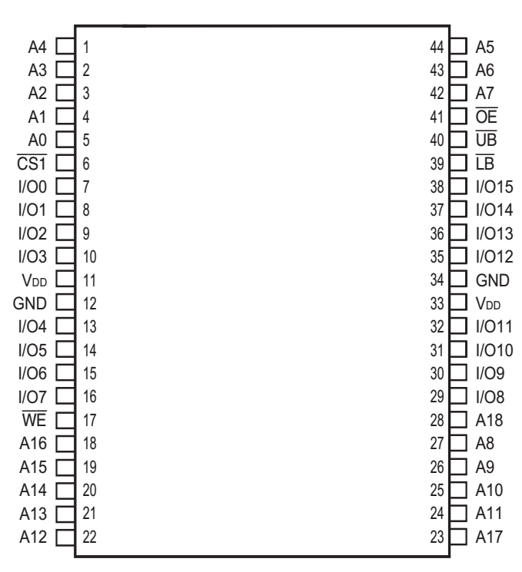
FSMC—扩展外部SRAM
型号为IS62WV51216的SRAM芯片外观

Slide 5
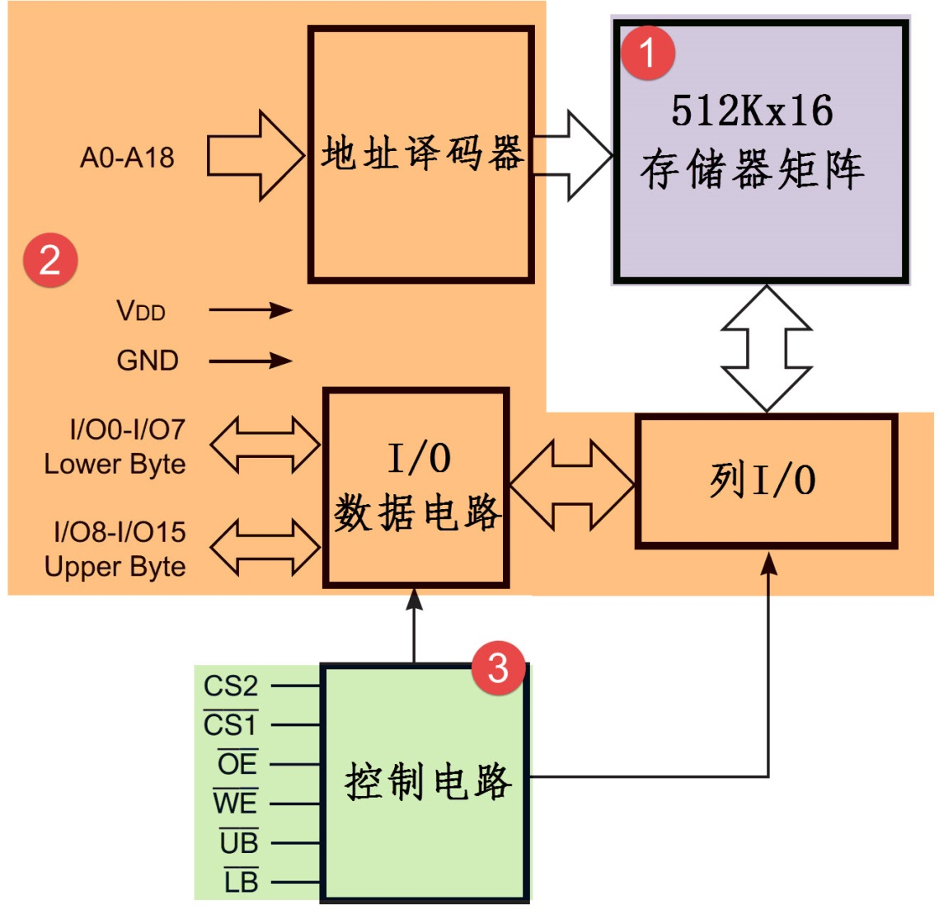
FSMC—扩展外部SRAM
SRAM芯片的内部功能框架

Slide 6
FSMC—扩展外部SRAM
SRAM信号线
信号线 | 类型 | 说明
A0-A18 | I | 地址输入
I/O0-I/O7 | I/O | 数据输入输出信号，低字节
I/O8-I/O15 | I/O | 数据输入输出信号，高字节
CS2 和CS1# | I | 片选信号，CS2高电平有效，CS1#低电平有效，部分芯片只有其中一个引脚
OE# | I | 输出使能信号，低电平有效
WE# | I | 写入使能，低电平有效
UB# | I | 数据掩码信号Upper Byte，高位字节允许访问，低电平有效，
LB# | I | 数据掩码信号Lower Byte，低位字节允许访问，低电平有效
SRAM的控制比较简单，只要控制信号线使能了访问，从地址线输入要访问的地址，即可从I/O数据线写入或读出数据。

Slide 7
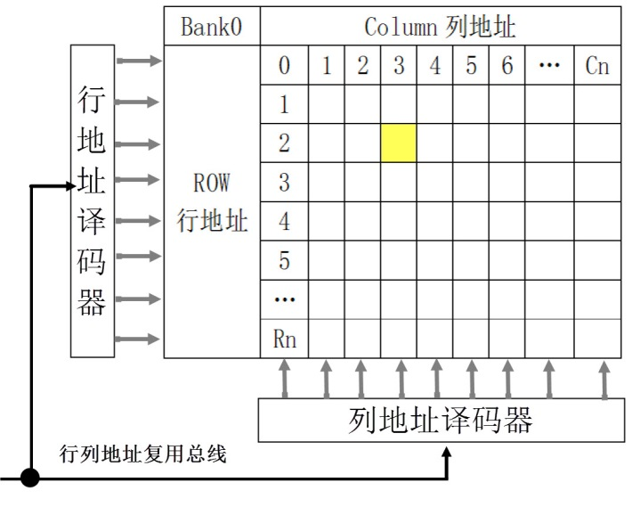
FSMC—扩展外部SRAM
SRAM的存储矩阵
SRAM内部包含的存储阵列，可以把它理解成一张表格，数据就填在这张表格上。和表格查找一样，指定一个行地址和列地址，就可以精确地找到目标单元格，这是SRAM芯片寻址的基本原理。这样的每个单元格被称为存储单元，而这样的表则被称为存储矩阵。

Slide 8

FSMC—扩展外部SRAM
地址译码器、列I/O及I/O数据电路
地址译码器把N根地址线转换成2^{N}根信号线，每根信号线对应一行或一列存储单元，通过地址线找到具体的存储单元，实现寻址。
本实例中的SRAM比较小，没有列地址线，它的数据宽度为16位，即一个行地址对应2字节空间，框图中左侧的A0-A18是行址信号，18根地址线一共可以表示2¹⁸=2⁸x1024=512K行存储单元，所以它一共能访问512Kx16bits大小的空间。访问时，使用UB#或LB#线控制数据宽度，

Slide 9

FSMC—扩展外部SRAM
控制电路
控制电路主要包含了片选、读写使能以及上面提到的宽度控制信号UB#和LB#。利用CS2或CS1#片选信号，可以把多个SRAM芯片组成一个大容量的内存条。OE#和WE#可以控制读写使能，防止误操作。

Slide 10
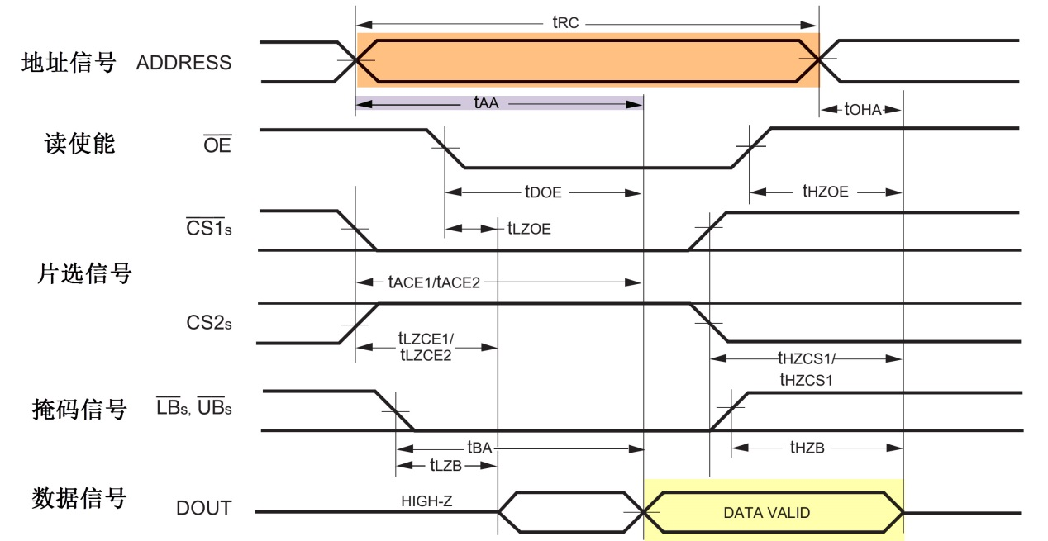
FSMC—扩展外部SRAM
SRAM的读写流程
对SRAM进行读数据时，它各个信号线的时序流程如下：

Slide 11
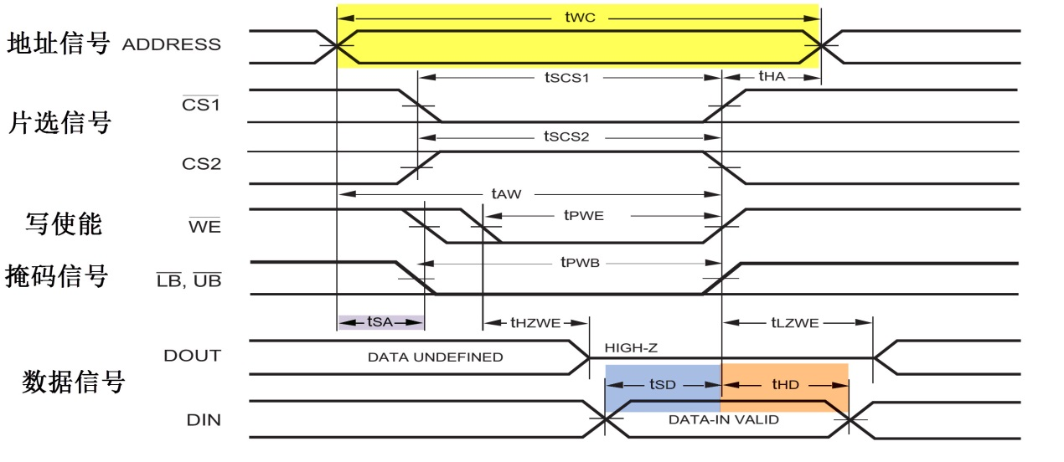
FSMC—扩展外部SRAM
SRAM的读写流程
对SRAM进行写数据时，它各个信号线的时序流程如下：

Slide 12
FSMC—扩展外部SRAM
SRAM的读写流程
读写时序的流程很类似，过程如下：
(1) 主机使用地址信号线发出要访问的存储器目标地址；
(2) 控制片选信号CS1#及CS2#使能存储器芯片；
(3) 若是要进行读操作，则控制读使能信号OE#表示要读数据，若进行写操作则控制写使能信号WE#表示要写数据；
(4) 使用掩码信号LB#与UB#指示要访问目标地址的高、低字节部分；
(5) 若是读取过程，存储器会通过数据线向主机输出目标数据，若是写入过程，主要使用数据线向存储器传输目标数据。

Slide 13
FSMC—扩展外部SRAM
SRAM的读写时序参数
时间参数 | IS62WV51216BLL-55ns型号要求的最短时间 | 说明
t_{RC} | 55ns | 读操作周期
t_{AA} | 0ns | 地址访问时间
t_{WC} | 55ns | 写操作周期
t_{SA} | 0ns | 地址建立时间
t_{SD} | 25ns | 数据建立至写结束的时间
t_{HD} | 0ns | 数据写结束后的保持时间

Slide 14
零死角玩转STM32
THANKS
论坛： www.firebbs.cn
淘宝：fire-stm32.taobao.com
扫描进入淘宝店铺

